Slide 1
NOMENCLATURE :
Bien la connaître
et Son utilisation…
Dr Gérard MOTTO
Version Octobre 2023

Slide 2
Nomenclature en
ODF/Orthodontie
3 Lettres clé
Chirurgiens Dentistes
Médecins
Consultation Spécialisée
CS
CS
Actes Radiographiques
Z
Z
TO
Actes d’ODF
ORT

Slide 3
Nomenclature en
ODF/Orthodontie
Notre exercice est normalement régi par les seules dispositions de la NGAP
Décisions UNCAM du 11/03/2005 Article III-1 du livre III
MAIS…La Cour de Cassation considère que :
« sont remboursables par l’assurance maladie les actes pratiqués par un chirurgien-dentiste spécialiste qualifié en orthopédie dento-faciale, dès lors que ces actes sont accomplis pour les nécessités du traitement relevant de sa spécialité́ ».
  Nous ne pouvons pas l’utiliser

Slide 4
Rappels
Cotation des actes : Lettre clé puis coefficient (ex : TO 90) en cas de cotation égale indiquer l’acte ( TO 5 : surveillance ou analyse céphalo, Z15 : panoramique, téléradio ou radio âge osseux… )
Notre exercice de Spécialiste est normalement limité aux actes d’ODF
Seuls peuvent être pris en charge et remboursés par les caisses d’Assurance Maladie :
  Les actes prévus à la NGAP et donc maintenant certains actes inscrit à la CCAM en rapport direct avec les traitements d’Orthodontie (Voir en fin de présentation)
  Les actes effectués personnellement par le praticien
Actes en TO : sont soumis à AP, exceptés les examens (TO15+5)
Actes en CCAM : non soumis à AP

Slide 5
AP :Cas particulier de l’ODF
La demande d’AP doit être transmise aux caisses d’AM par le praticien (NGAP dispositions générales article 7-B)
L’absence de réponse de la caisse à la demande d’AP (refus motivé) dans les 15 jours vaut avis d’accord
Contrairement aux autres spécialités, ni le malade, ni le praticien, ne reçoivent de réponse positive
Le délai de 15 jours court à la date de réception de la demande d’AP par les caisses (et non de la date d’envoi !)

Slide 6
CS: Consultation spécialisée
Contenu
      Interrogatoire du malade
      Examen clinique
      Actes de diagnostics courants ( propres à chaque spécialité)
      Informations et explications sur l’Orthodontie
Cotation
      CS 23 € OPPOSABLE
Attention : ne peut pas être cotée si un acte « technique » est coté en même temps
Aucune restriction d’âge du patient examiné : enfants et adultes

Slide 7
CS: Consultation spécialisée
Ne pas abuser de la CS
CS ne peut être cotée qu’une fois/patient/praticien avant la demande d’AP
Concrètement cotez 1 CS à la première consultation ensuite si traitement → plus de CS ( Adulte ou enfant ) jusqu’à plusieurs mois après la fin de la contention
Si pas de traitement → nouveau CS possible si le patient revient au moins un an après …..
Délai entre la CS et les examens
Conseil : 20 jours minimum « dispositions générales de la NGAP article 9 page 13 » et « délai de réflexion »
Patient traité par un confrère et vu en « urgence » → CS possible

Slide 8
ACTES d’ORTHODONTIE
EN TO
UNCAM du 17/12 /2013 J.O. du 8/02/2014
  - Responsabilité de l’Assurance Maladie (prise en charge)
  Limitée aux traitements commencés avant le 16ème anniversaire
  (sauf cas Orthodontico-chirurgical)
Demande d’AP
○ Nécessaire pour tout nouveau traitement
○ Valable un an
○ Caduque si le traitement n’est pas commencé dans les 6 mois après accord

Slide 9
ACTES d’ORTHODONTIE
EN TO
La demande d’AP est nécessaire également pour :
○ changement de praticien
Nouvelle DAP
○ changement de plan de traitement
○ Doit comporter : un diagnostic , un plan de traitement concernant les dysmorphoses corrigibles et la durée probable du traitement
○ Doit être adressée au Contrôle médical ….. par le praticien (NGAP !)
○ Aucun acte en TO n’est opposable (sauf pour les CSS et AME : voir plus loin) Mais ATTENTION : notion de tact et mesure
Attention : les actes remboursables en CCAM utilisés par nous le sont

Slide 10
DEMANDE D’AP
Début et Renouvellement
1ère DEMANDE : Mettre 1ère Année et TO 90 X 2
RENOUVELLEMENT : Mettre les N° de Semestre ( 3ème + 4ème ) et TO 90 X 2
RENOUVELLEMENT : Au minimum à la date anniversaire du début de Traitement ( indépendant du règlement ! )
Demandes de SURVEILLANCE : Après un Semestre effectué , ou au moins un Trimestre

Slide 11
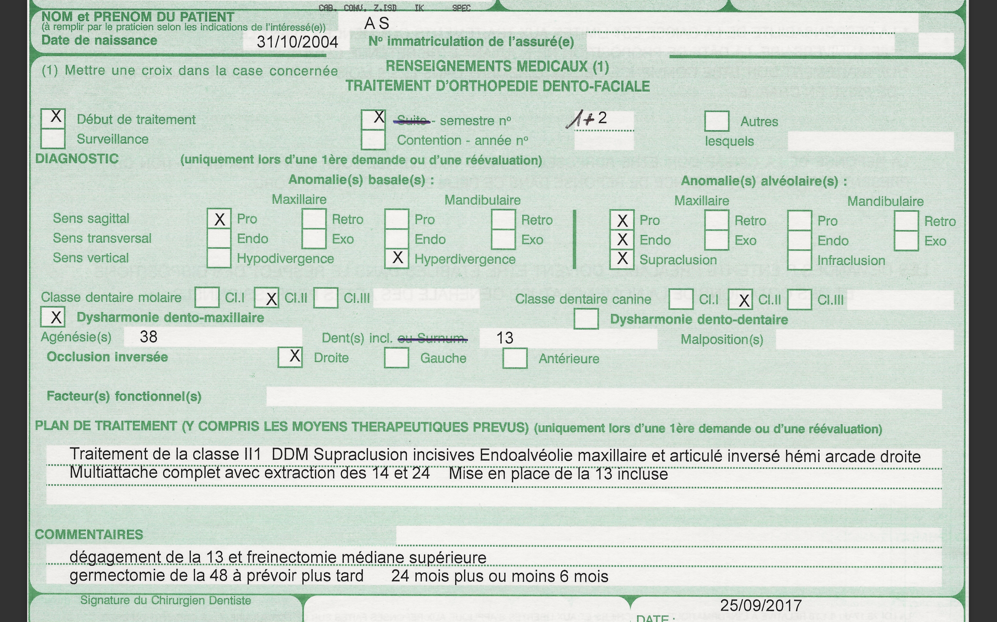
DEMANDES d’AP
EXEMPLE

Slide 12
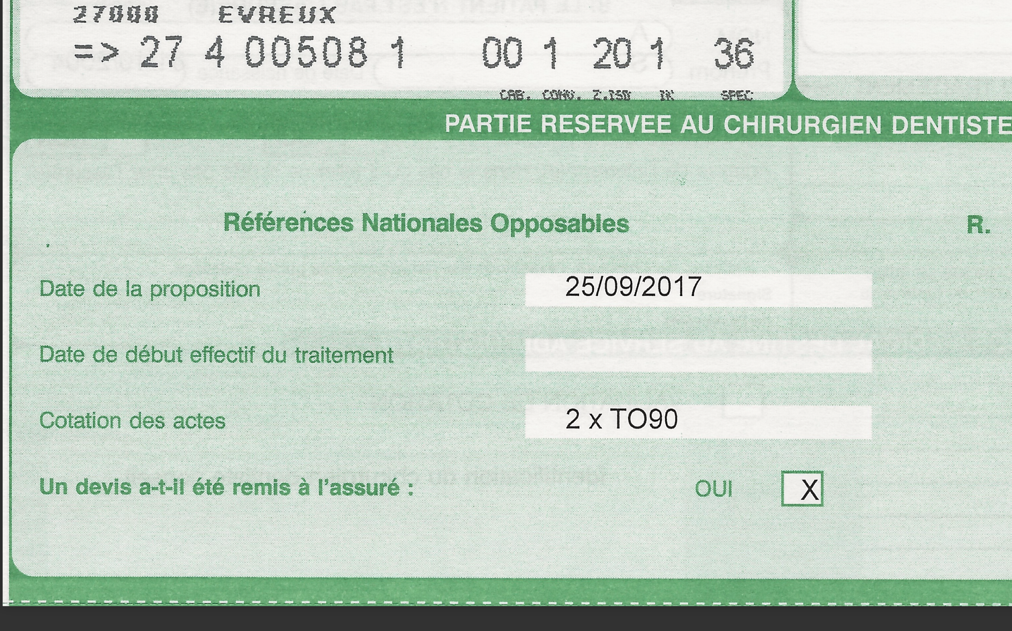
DEMANDES d’AP
EXEMPLE

Slide 13
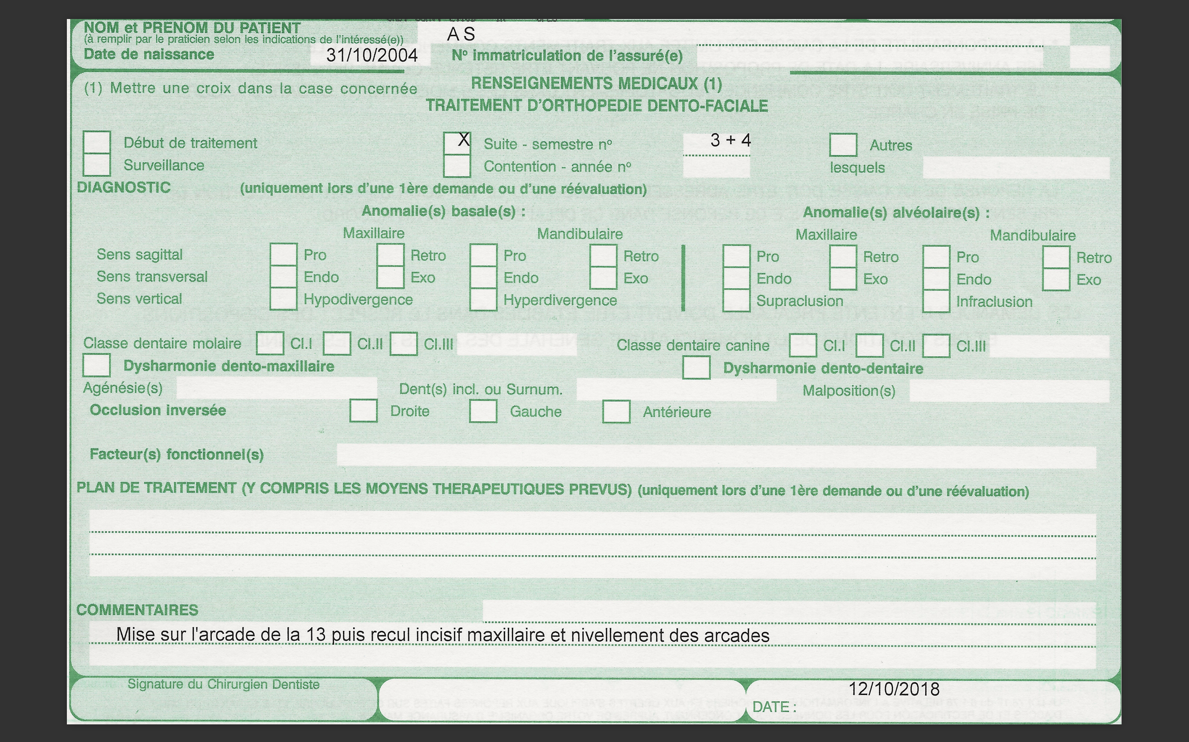
DEMANDES d’AP
Renouvellement

Slide 14
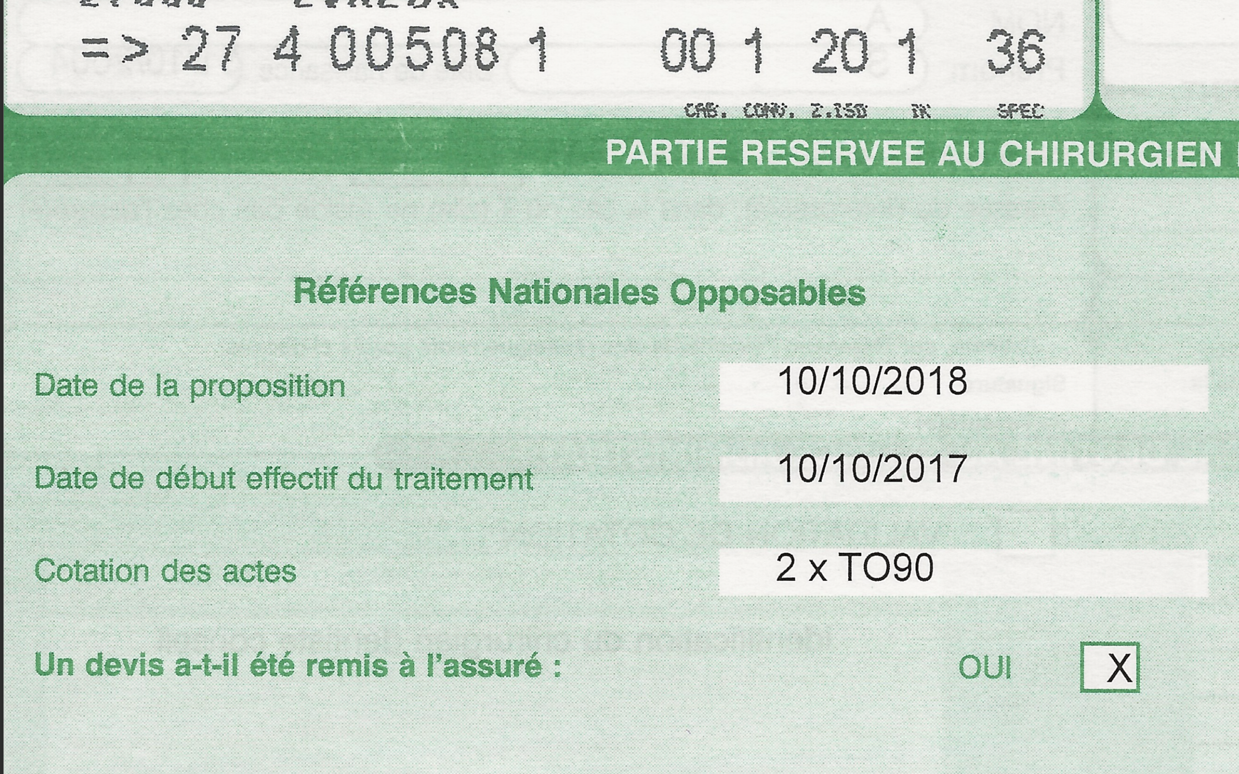
DEMANDES d’AP
Renouvellement

Slide 15
LES EXAMENS
Tout ce qui est nécessaire à l’établissement du diagnostic et du plan de traitement
Prise d’empreintes : sans précision de méthode :
Alginate (empreintes physiques) ou empreintes optiques (numérisées)
Photographies (NPC)
Radiographies (cotées à part en Z)
Tous autres examens nécessaires
Le tout est coté TO 15 et on y ajoute TO 5 pour l’analyse céphalométrique (attention analyse ne signifie pas tracé !)

Slide 16
LES EXAMENS cotation
Rappel TO 15 comprend :
Les examens
L’établissement du diagnostic
La formulation du plan de traitement avec sa durée prévisible
Le tout matérialisé par la demande d’AP

Slide 17
Le traitement
Limité à 6 semestres
Sauf traitement chirurgico-orthodontique adulte : 1 semestre
Limité à 3 semestres en denture mixte, exceptionnellement 4 semestres après demande justifiée et accord du Chirurgien Dentiste Conseil
Cotation TO 90 /semestre : Acte global
    Peut cependant être honoré, coté, et remboursé en deux fois : TO 45/trimestre échu
    Seul le 1er semestre est honoré TO 45 au début et TO 45 à la fin
    ATTENTION Fractionner au « Prorata Temporis » si abandon ou départ n’est pas prévu dans la NGAP ( sauf pour les Médecins !) et n’est donc pas possible !

Slide 18
Le traitement
Traitement ODF préalable à une chirurgie des maxillaires ( Patient de + de 16 ans )
  TO 90 non renouvelable et remboursable en une fois
  Ce semestre Pré-Chirurgical est indépendant de tout traitement ODF et Praticien(s) antérieur (s)
  Pas de limitation d’âge
  Demande d’AP accompagnée obligatoirement d’une lettre du chirurgien maxillo-facial motivant l’intervention

Slide 19
Le traitement
Disjonction inter maxillaire rapide
  Nécessite une demande d’AP motivée par un diagnostic ORL d’insuffisance respiratoire confirmée pour dysmorphose maxillaire
  TO 180 en une fois, acte global et non renouvelable
  Pas de notion de durée de cet acte
Traitement des malformations consécutives au bec de lièvre total ou division palatine
  TO 200/an acte global, mais remboursable TO 100/semestre
  TO 60 en période d’attente de surveillance (sans précision de durée !)
  Pas de limitation du nombre d’années

Slide 20
Taux de Remboursement
( Régime Général)
Plus de 50 lettres clé :
50 lettres clé ou moins :
Remboursables par les Caisses à 100% du tarif de responsabilité des Caisses d’Assurance Maladie
Semestre d’orthodontie TO 90
1ère année de contention TO 75
Disjonction inter maxillaire rapide TO 180
Orthopédie des malformations : (bec de lièvre ou divisions palatines TO 200 (traitement) ou TO 60 attente
Remboursables par les Caisses à 60 % du tarif de responsabilité de l’Assurance Maladie
CS
Examens TO 15+5
Surveillance TO 5
2ème année de contention TO 50
Actes de radiologie
Ces notions doivent être indiquées au patient et mentionnées sur les devis

Slide 21

Contention
Acte soumis à AP
Possible que si le traitement a donné des résultats positifs
Doit être justifiée techniquement
Nécessité d’appareillage passif
Surveillance régulière

Slide 22
Radiographies
Cotation et prises en charge prévues à la NGAP
  Panoramiques (OPT) → tous les patients
  Radiographie des ATM → tous les patients
  Examen tomographiques 3D → tous les patients
  Mais attention: indications restreintes et jamais en première intention
  Téléradios
  Age osseux
le traitement ODF
est commencé
Téléradios :Tous les patients pris en charge Moins de 16 ans pour l’âge osseux

Slide 23
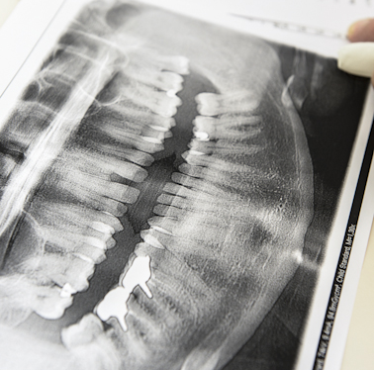
Radiographies
Matérialisé par un document (argentique ou impression papier)
Mentionnant date, nom du patient, du praticien, caractéristiques des RX
Avec nécessité d’un compte rendu écrit (exemple diapo suivante)
Ne nécessitent pas d’AP
Attention aux recommandations de la HAS : Indications justifiées et pas de multiplications inutiles

Slide 24
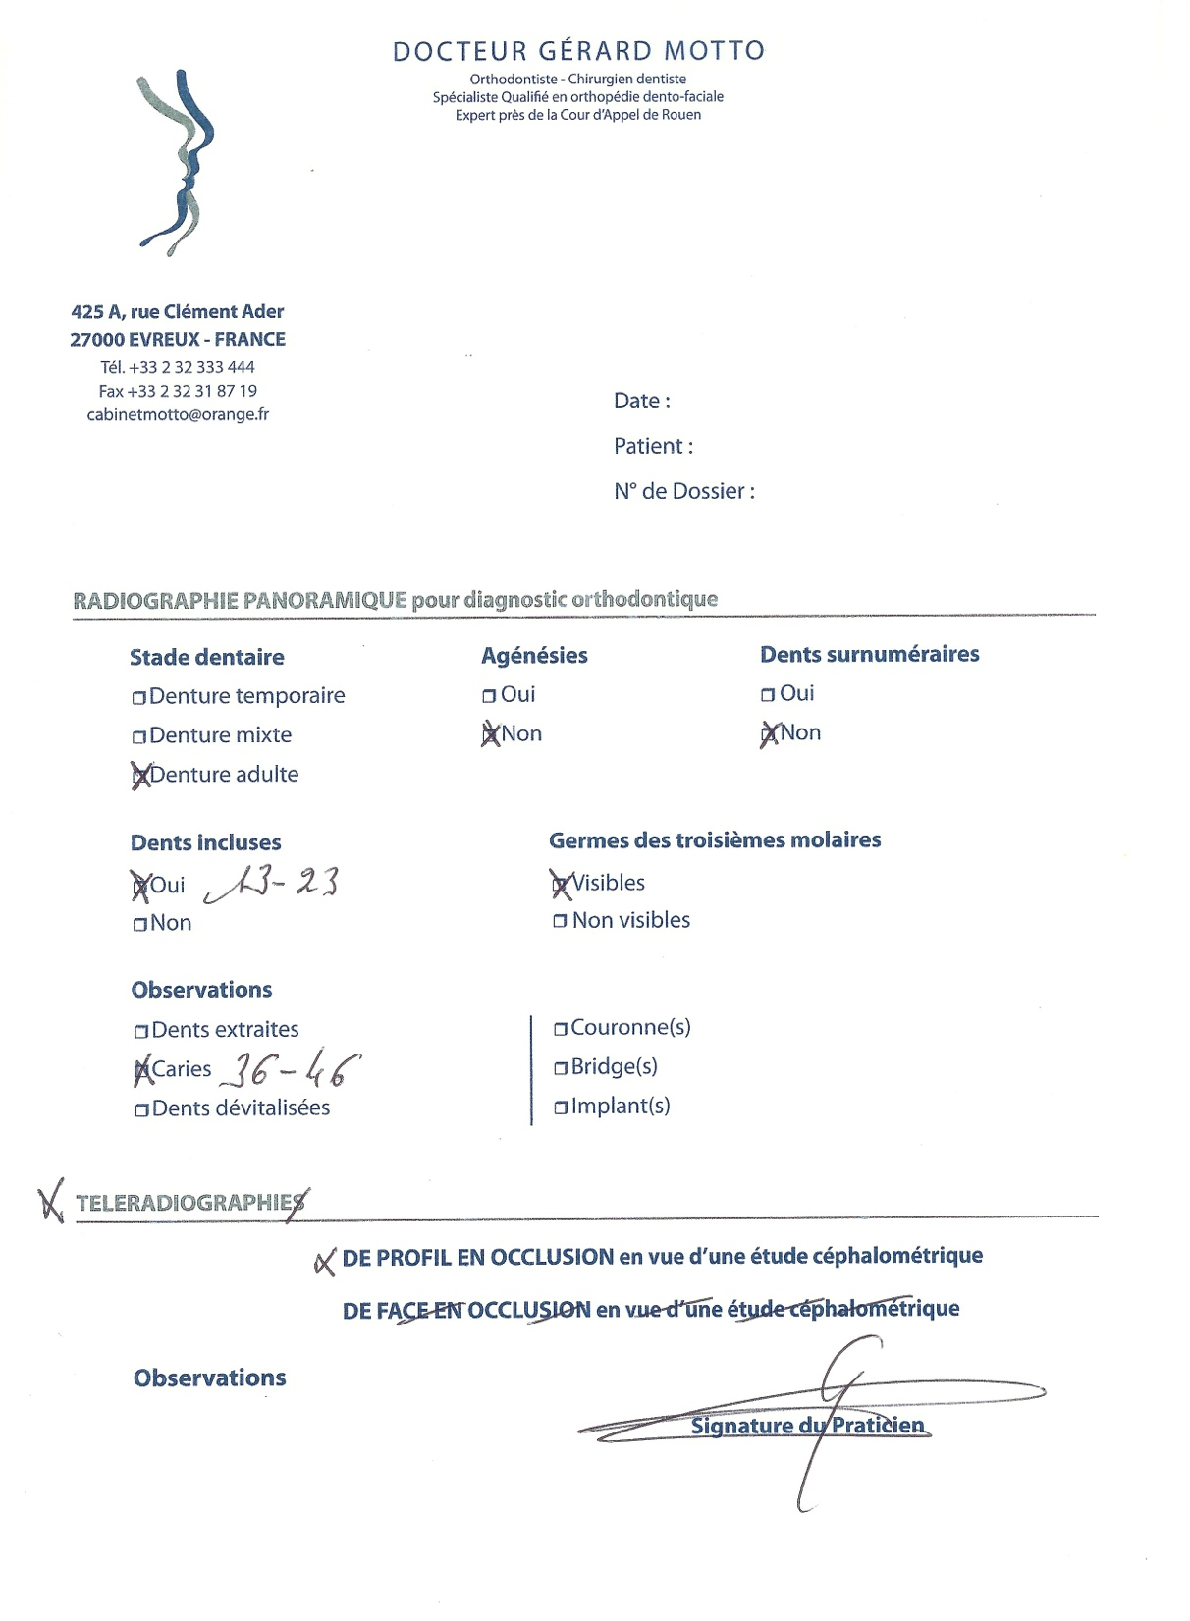
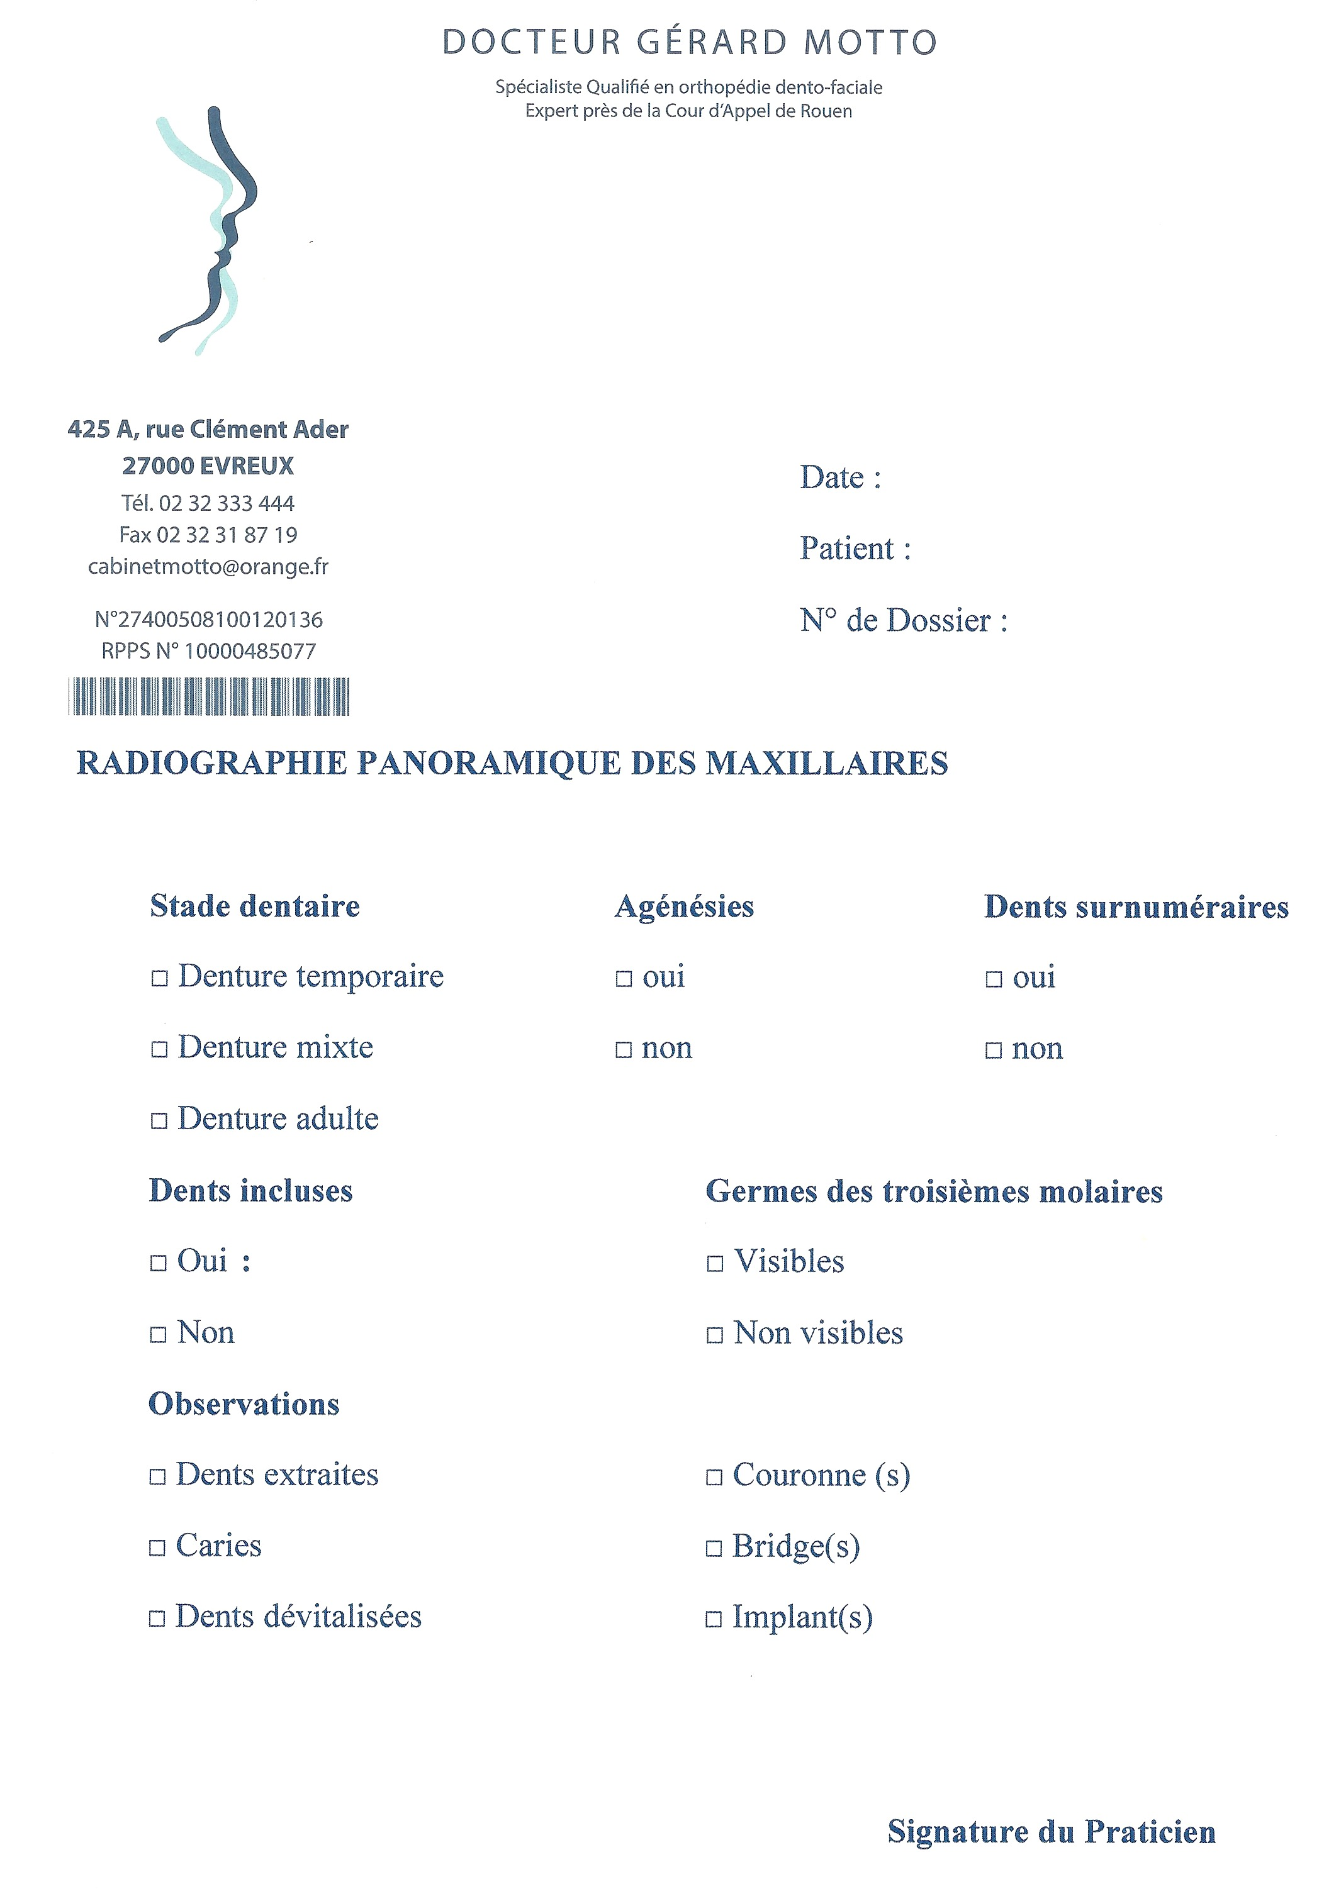
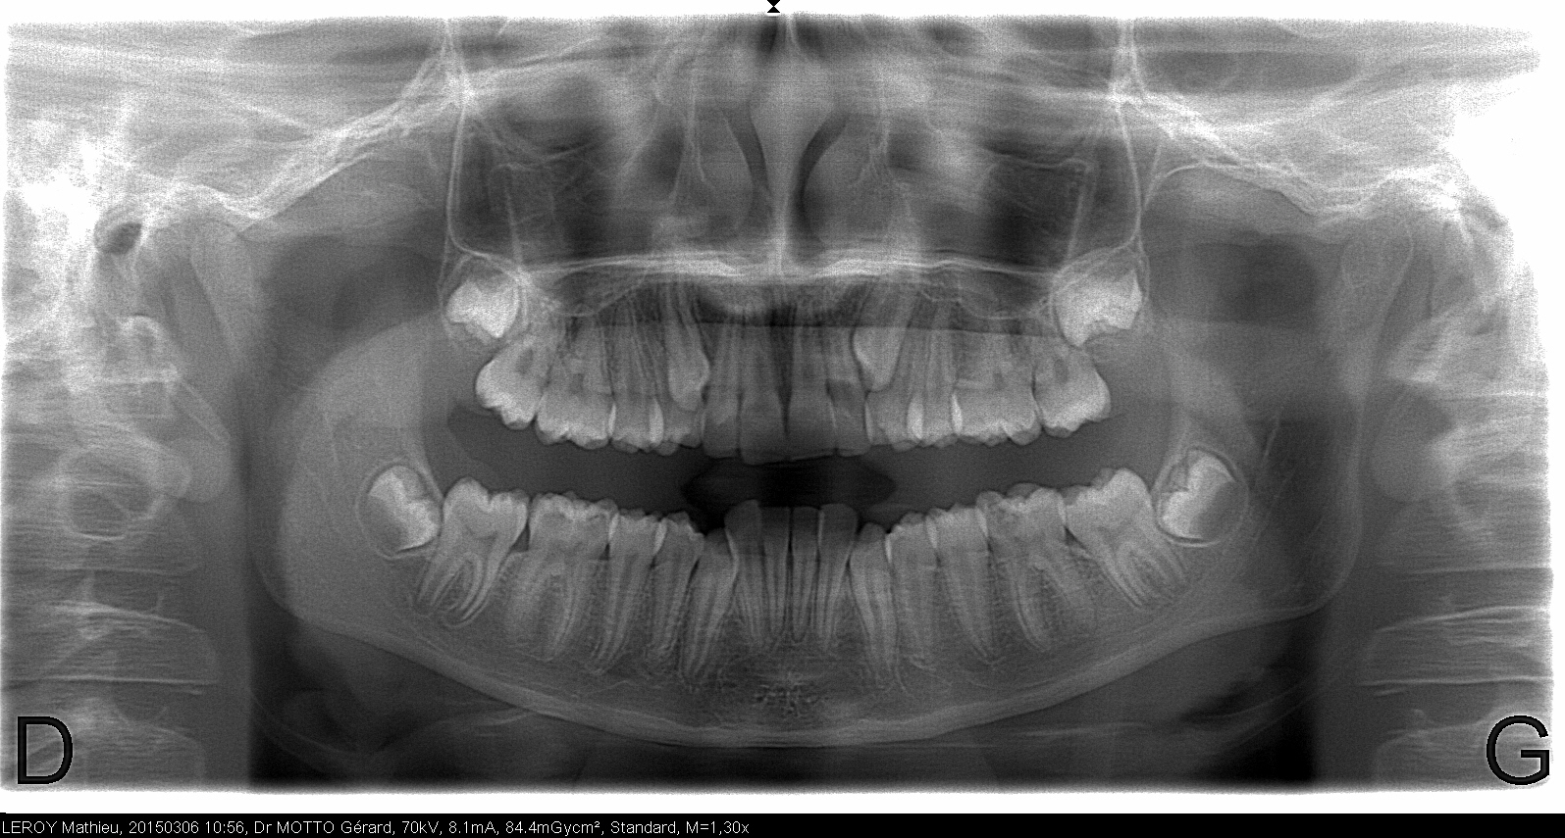

Slide 25
Radiographies utilisées en Orthodontie
Cotations
Panoramique des maxillaires
Cotation Z15
Aucun âge limite → tous patients
Téléradiographie de la tête
Cotation 1 incidence (profil seul) Z15
Cotation 2 incidences ( profil+face ) Z20
Cotation au delà de 2 incidences → toujours Z20
Remboursable :
  Pour les traitements commencés avant le 16ème anniversaire
  Pour les cas orthodontico-chirurgicaux
Examen Tomographique (3D)
  1er plan de coupe Z35
  Plans suivants ( tout ) + Z25
  ATTENTION si pratiqués avec d’autres radiographies dans la même séance…Z15
Examen pour le calcul de l’âge osseux
  Cotation Z15
  Uniquement remboursable pour les traitement commencés avant 16 ans
  Quelque soit la méthode
Radiographie des ATM
  Cotation Z19 ( pas de limite d’âge)

Slide 26
Recommandation pour les radiographies (HAS)
Avant un traitement d’Orthopédie Dento Faciale:
  Radiographie panoramique nécessaire et obligatoire (analyse de tous les organes dentaires et osseux)
  Téléradiographies si nécessaires (voir tableau suivant)
  Autres radiographies nécessaires ( Âge osseux, ATM …)
Radiographies Panoramiques de contrôle :
Les clichés panoramiques de contrôle doivent s’appuyer sur des nécessités thérapeutiques justifiables. Cependant un cliché annuel est conseillé pendant le traitement actif si risques, et le cliché terminal doit être réalisé avant la fin de la thérapeutique afin de permettre des finitions orthodontiques. Ensuite contrôles annuels si besoin ( évolution dents de sagesse par exemple )
Téléradiographies de contrôle peuvent être réalisées :
    A la fin d’un traitement fonctionnel pour évaluer la nouvelle inclinaison des incisives
    A la fin d’une préparation ortho-chirurgicale, avant chirurgie
    Après l’intervention de chirurgie maxillo-faciale
    Juste avant la fin d’un traitement orthodontique, notamment pour analyser la position des incisives ou des molaires.

Slide 27
Recommandations pour les téléradiographies initiales de profil et de face (HAS)
Analyse clinique : un traitement d’Orthodontie ou intervention chirurgicale maxillo-faciale sont ils nécessaire et y a t’il acceptation du patient de la proposition thérapeutique ?
Pas de téléradiographie
NON
→
OUI
↓
Début traitement envisagé < 6 mois ?
NON
→
Pas de téléradiographie
OUI
↓
OUI
↓
Anomalie sagittale
Antéro-postérieure
ou verticale marquée?
Anomalie
Transversale
Marquée ?
NON
→
Pas de téléradiographie
OUI
↓
OUI
↓
Téléradiographie de profil
Téléradiographie de face

Slide 28
CAS PARTICULIERS
Patients CSS
Tarifs imposés :
  464 €/semestre maximum en Multi-attache (possible de fractionner en TO45)
  333€/semestre maximum en amovible ( idem )
  381.12 €/semestre maximum traitement pré-chirurgical ( en une fois )
  Tarif de responsabilité des caisses pour tous les autres actes
Possibilité de dépassement si exigence particulière du patient : non spécifié dans les textes
Donc, si un patient CSS a une exigence particulière non possible dans ce panier de soins il ne peux plus bénéficier de la CSS : Devis particulier et pas de demande d’AP !
Nécessité de faire deux devis signés par le patient ( en cas de perte des droits CSS )
    1 tarif CSS qu’il faut joindre obligatoirement, signé par le patient, à chaque demande d’AP
    1 tarif au normal mentionnant « si perte de la CSS » ( reste au Cabinet)

Slide 29
CAS PARTICULIERS
Patients CSS
ATTENTION : SEULE EXCEPTION
Le TO 15 + 5 n’est pas prévu dans la grille de cotation des patients CSS
En clair cela permet de facturer en honoraires libres, comme pour les patients non CSS
Par contre il faut établir au préalable un devis conventionnel mentionnant les honoraires demandés, et le faire signer par l’assuré ( parents généralement)
La partie remboursée par la Caisse sera de 32,25 ( TO 15) + 10,75 ( TO 5) en tiers payant, le surplus réglé directement par les patients, et facturé en NPC

Slide 30
CSS : Acquits
Pour les CSS : ne pas oublier de coter de la façon suivante / trimestre
1ère ligne : TO 45 ….96,75 €
2ème ligne : FDO 29 …135,25 € (multiattache )
Ou FDO 28 …69,75 € ( amovible )
Sinon vous ne serez réglés que de 96,75 € par la Caisse !!!
Codes page suivante ( Idem aux « ex CMU-C » )

Slide 31
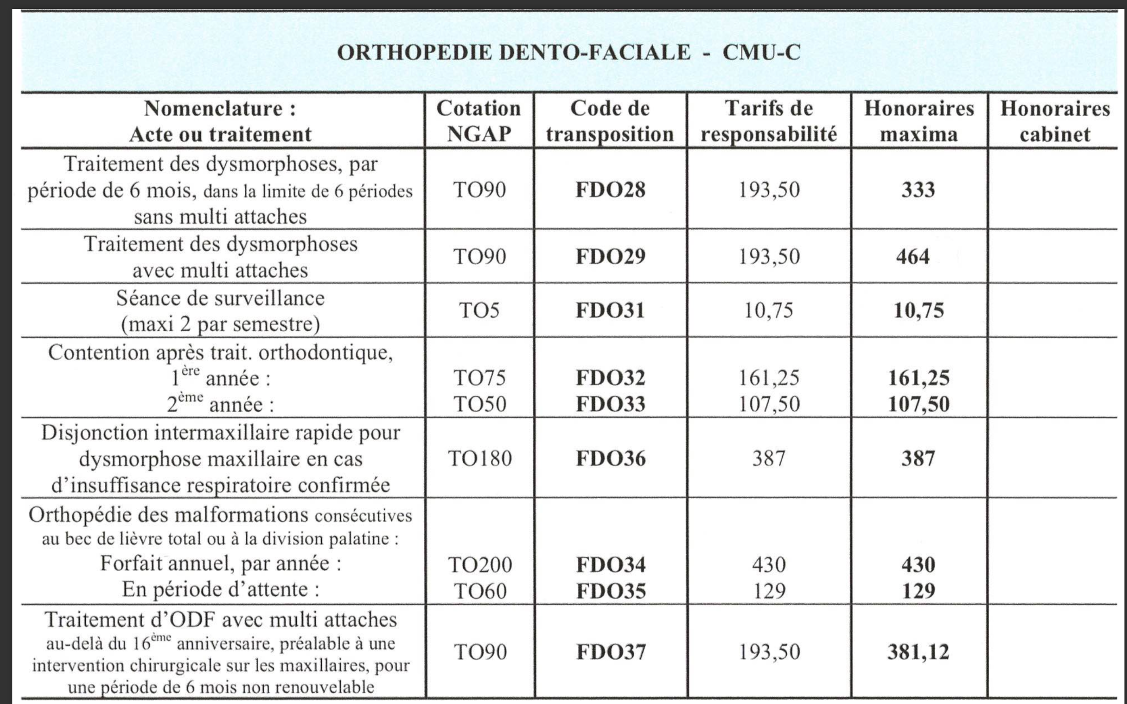

Slide 32
Patients CSS
La partie tiers payant est à adresser à la Caisse d’Assurance Maladie qui nous règle directement
En cas de doute sur les droits CSS : Aller sur « Améli– Espace Pro », indiquer le N° SS ainsi que le nom du bénéficiaire : vous serez renseignés

Slide 33
Prise en charge CSS
(Attention certaines Caisses n’appliquent pas ce schéma,
Région Grand-Est notamment )
La situation des CSS prime lors de l’Accord Préalable : en clair si l’AP est donné sous le régime CSS, le règlement en fin de semestre est fait par la caisse au tarif CSS, même s’il n’est plus CSS à ce moment là …!
Si le patient devient CSS en cours de semestre, et qu’il soit au tarif « normal » lors de l’AP, l’acquit doit être effectué en CSS…!
Pour éviter tout risque du fait des dispositions ci-dessus : Facturez au trimestre (TO 45) ce qui minimise les problèmes !

Slide 34
CAS PARTICULIERS
Patients AME
Obligation de pratiquer le tarif de responsabilité des Caisses …MAIS
  Dépassement possible si exigence particulière !
  Donc, comme les CSS faire un devis en NPC « à la demande du patient »
Rappel : Les « AME » sont des étrangers sans moyens, non régularisés et vivant en France…donc pas ou peu de moyens !

Slide 35
LE DEVIS
Nécessaire pour tout acte supérieur à 70 € ( Code Civil ), ou pour tout dépassement du tarif de remboursement
Obligation de remettre au patient un devis conventionnel
Conseillé :
    Remettre en plus un devis personnalisé du cabinet plus détaillé
    Remettre un échéancier de règlement (acomptes possibles, mensualisation… )
    Indiquer que les règlements sont forfaitaires (indépendants des RDV et des remboursements)

Slide 36
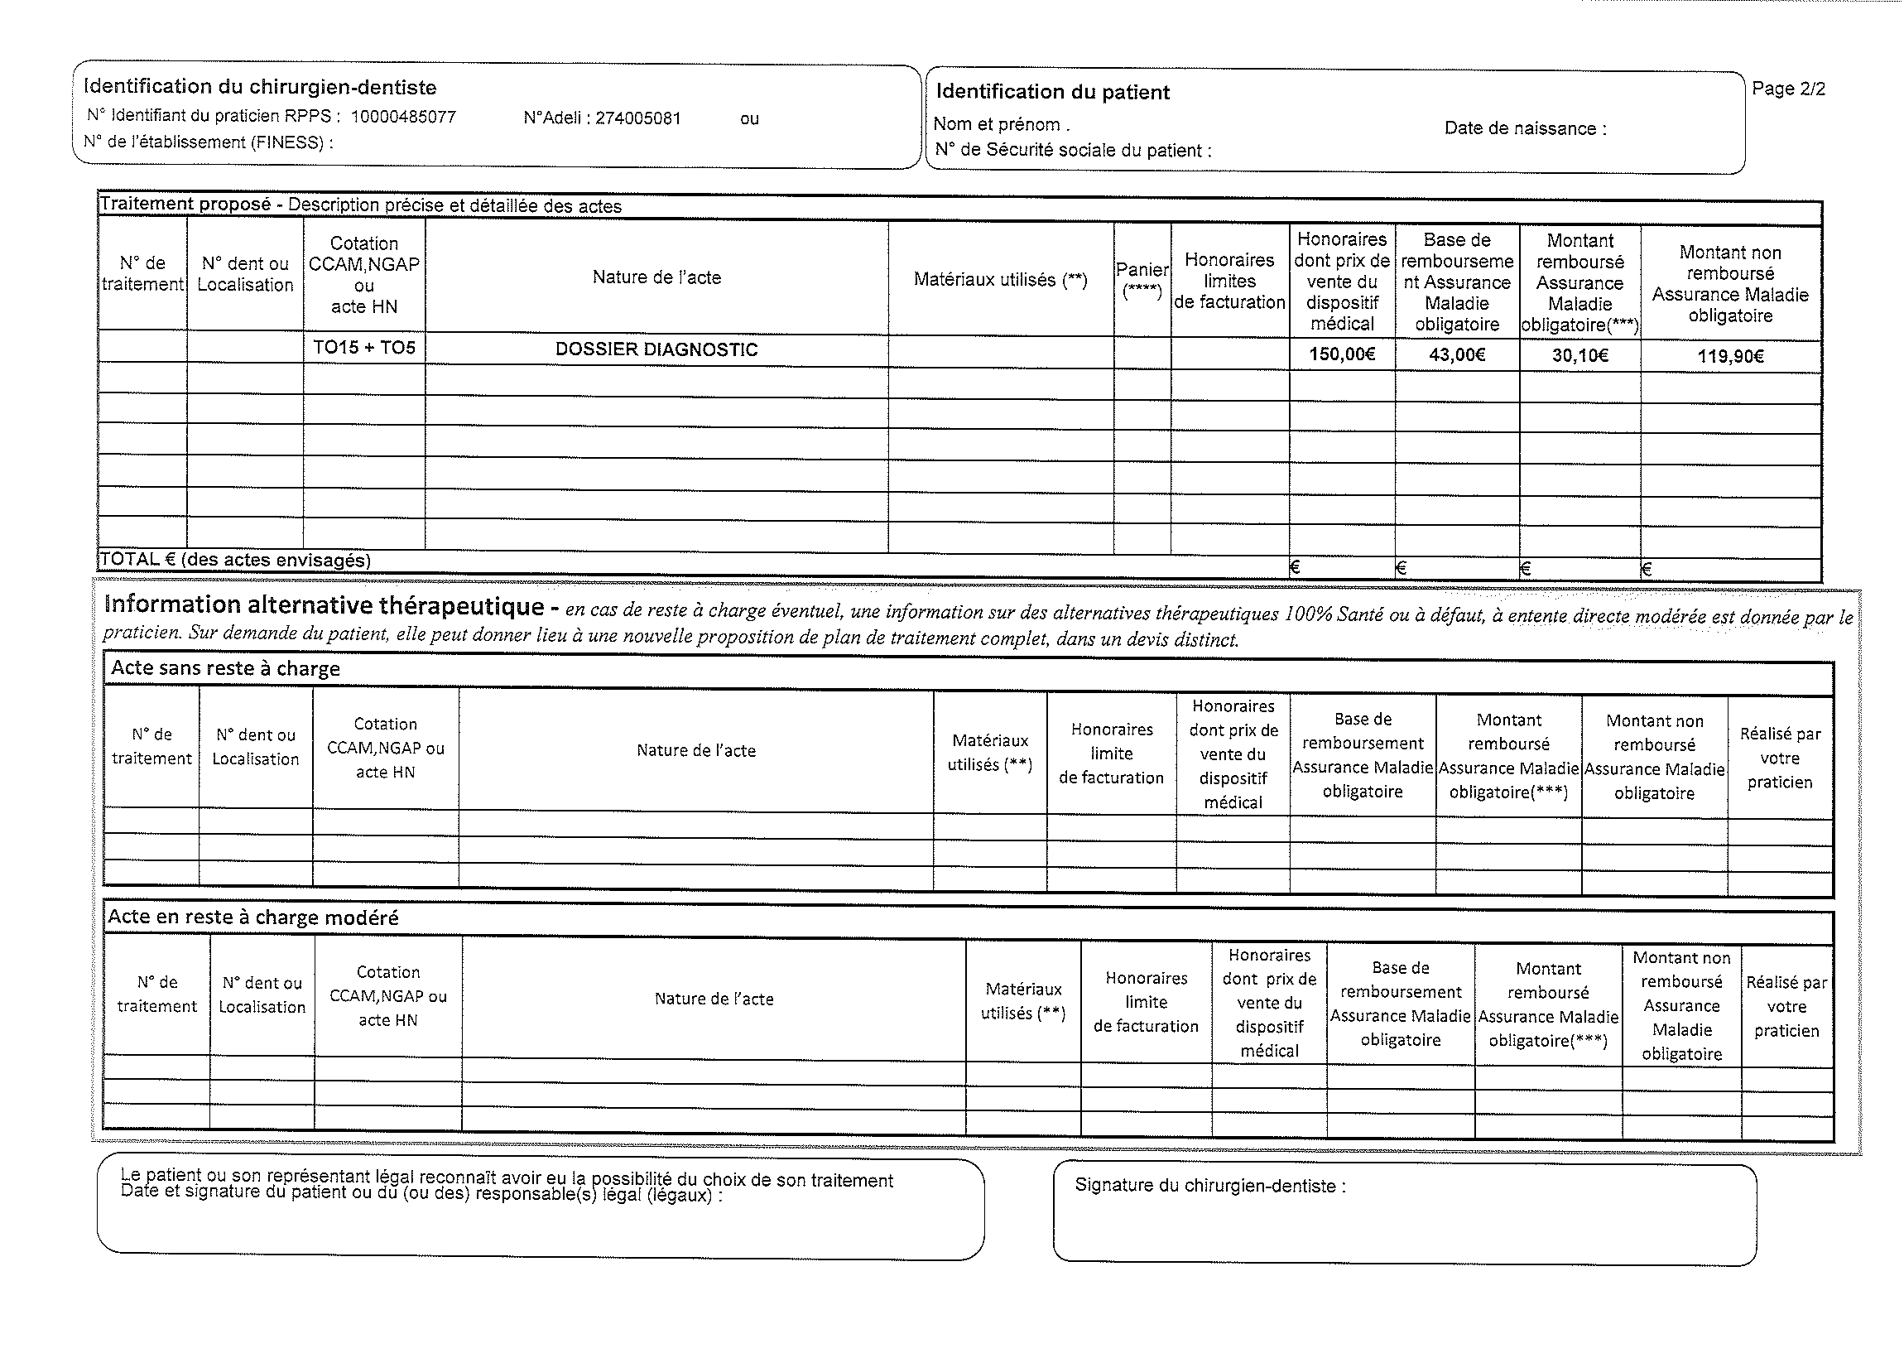
Devis Conventionnel Bilan

Slide 37
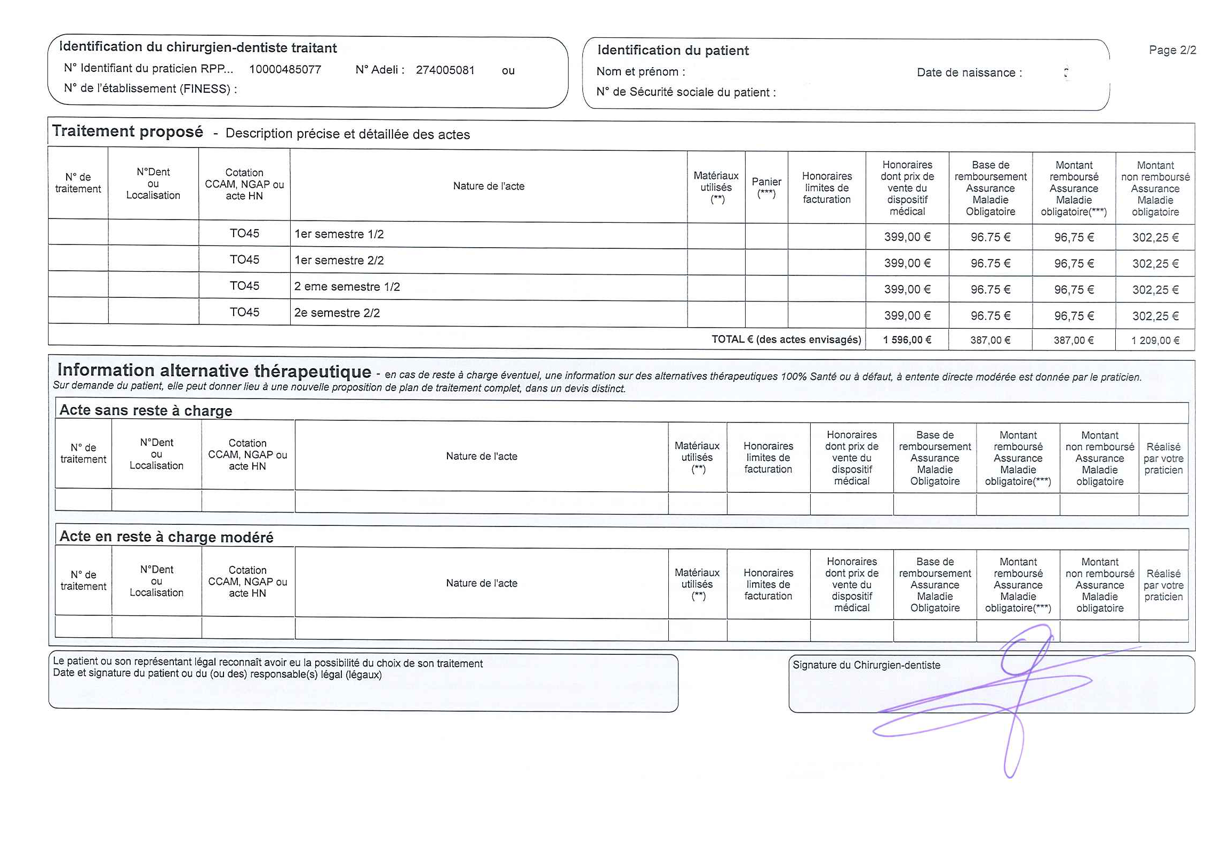
Devis Conventionnel Traitement pris en charge

Slide 38
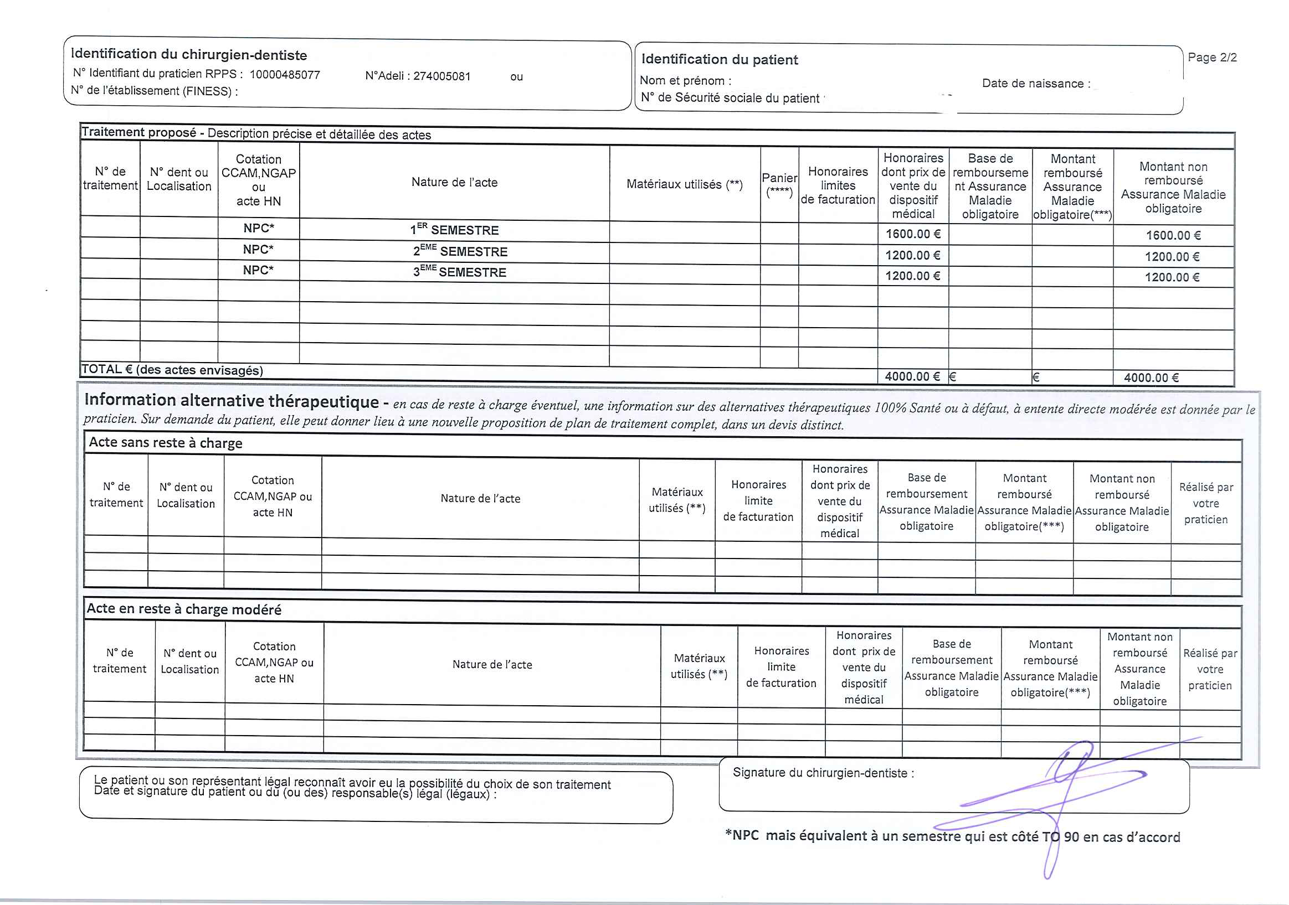
Devis Conventionnel Adulte

Slide 39
CONSEILS
Garder les preuves des explications et conseils donnés
→ « consentement éclairé » Imprimé et signé ( Lu et approuvé conseillé pour identification) Signature électronique possible.
Garder la trace écrite de tous actes effectués
Garder le maximum d’informations sur le traitement (moulages, photographies, radiographies)
Remise des doubles des documents aux patients (qui en sont propriétaires dès le règlement effectué) :
  faire signer un document attestant cette remise

Slide 40
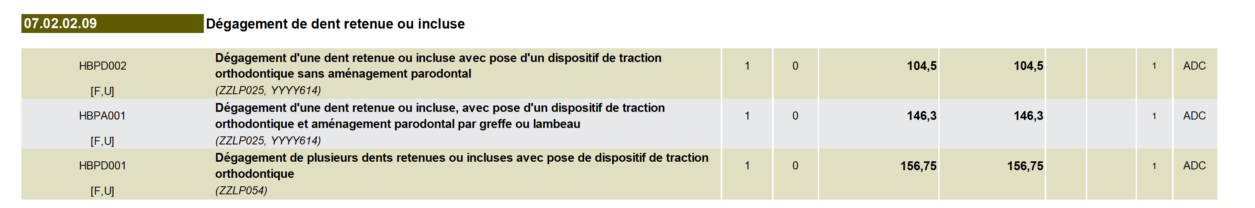
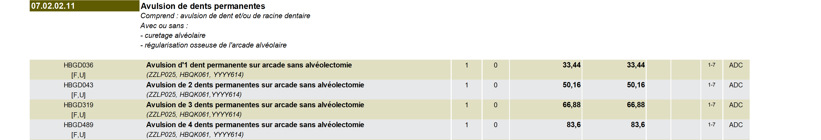
Pour exemples cotation CCAM

Slide 41
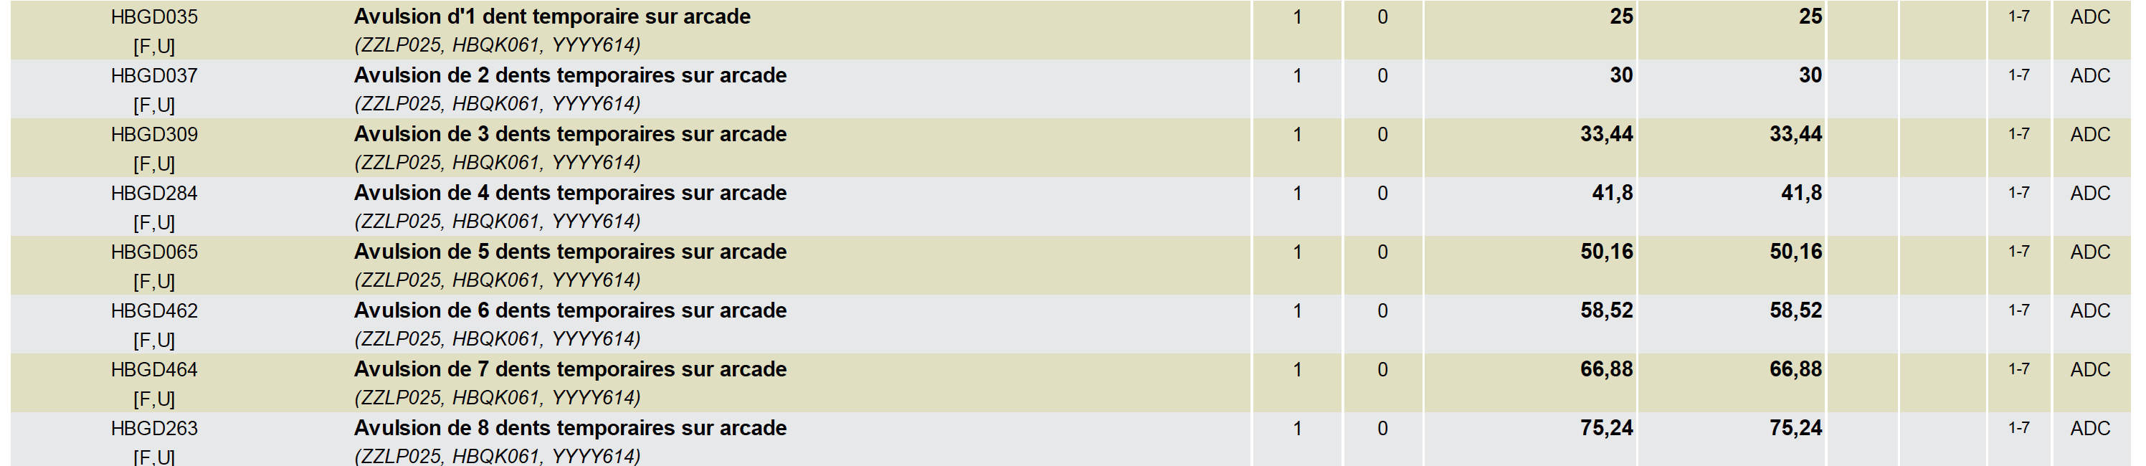
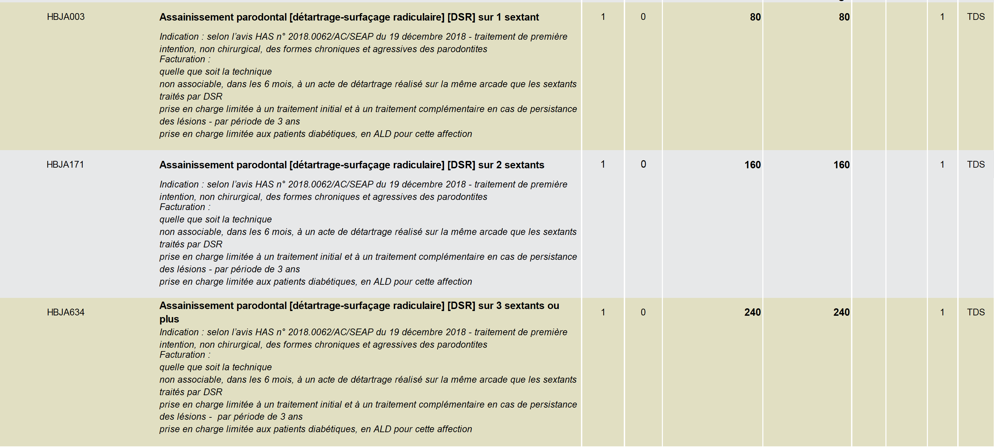
Pour exemples cotation CCAM

Slide 42
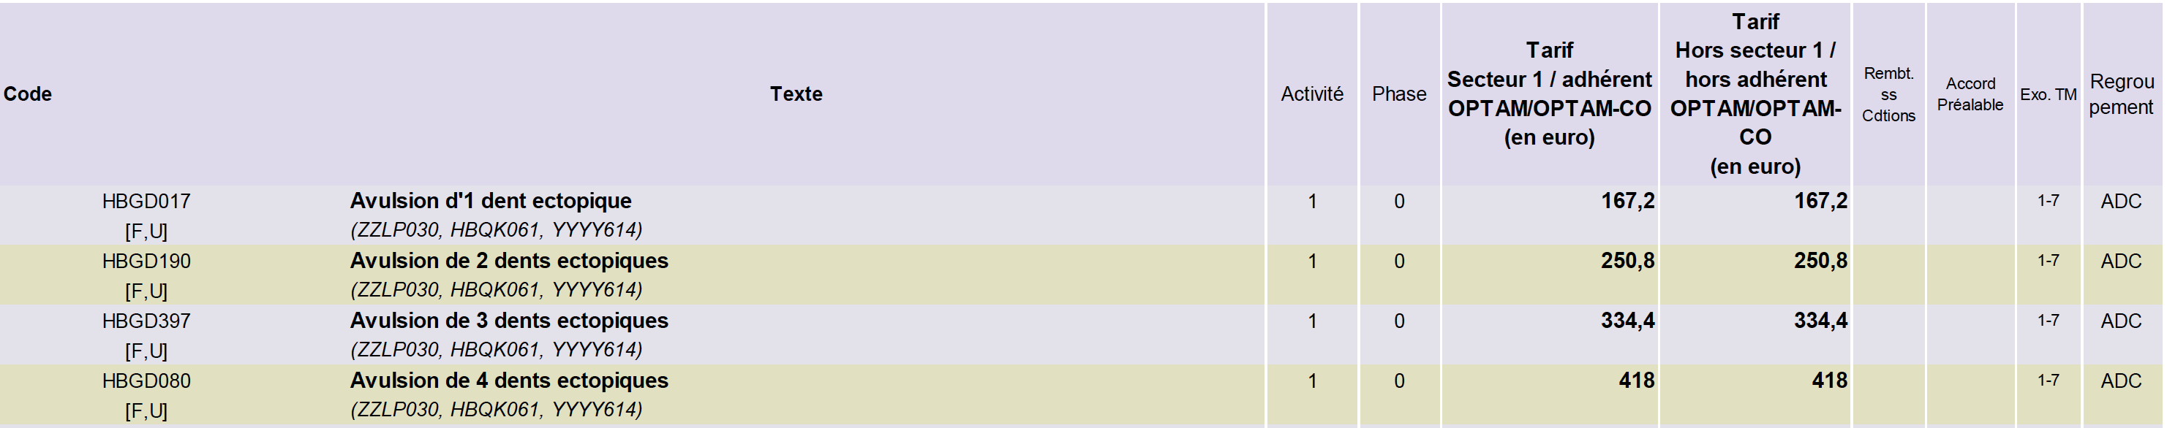
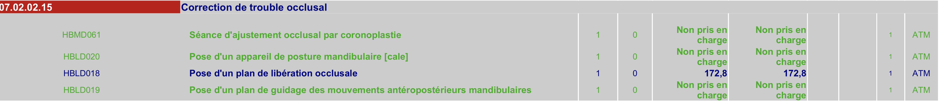
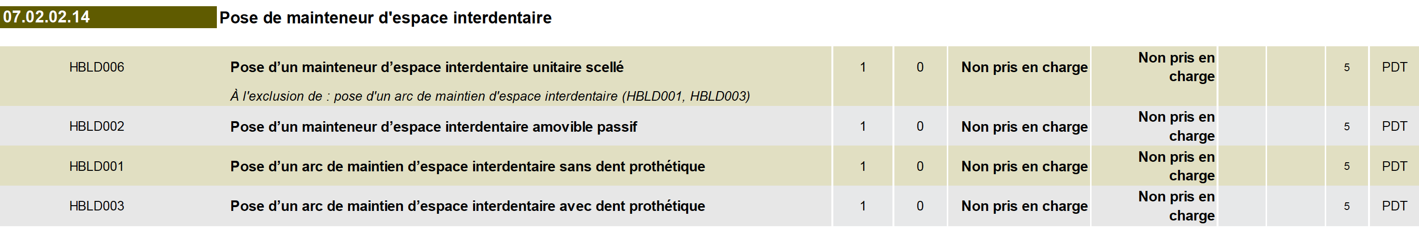
Pour exemples cotation CCAM

Slide 43
Je vous remercie de votre attention

